Slide 1
VIZSGAREMEK CONDUIT Egy webalapú blogalkalmazás tesztelése
Temesvári Ádám Junior automata tesztelő
2021. Szeptember 6.

Slide 2
Elérések
Tesztek forráskódja: https://github.com/temadamhun/conduit/tree/master/test_conduit
Alkalmazás elérése: http://conduitapp.progmasters.hu:1667/#/
lokális: http://localhost:1667/#/
Alkalmazás repository: https://github.com/temadamhun/conduit
Manuális tesztjegyzőkönyv: https://github.com/temadamhun/conduit/blob/master/docs/tesztremek__temesvari_adam_beadand%C3%B3.docx
Automatizált vezetői tesztjelentés (Allure report): https://temadamhun.github.io/conduit/

Slide 3
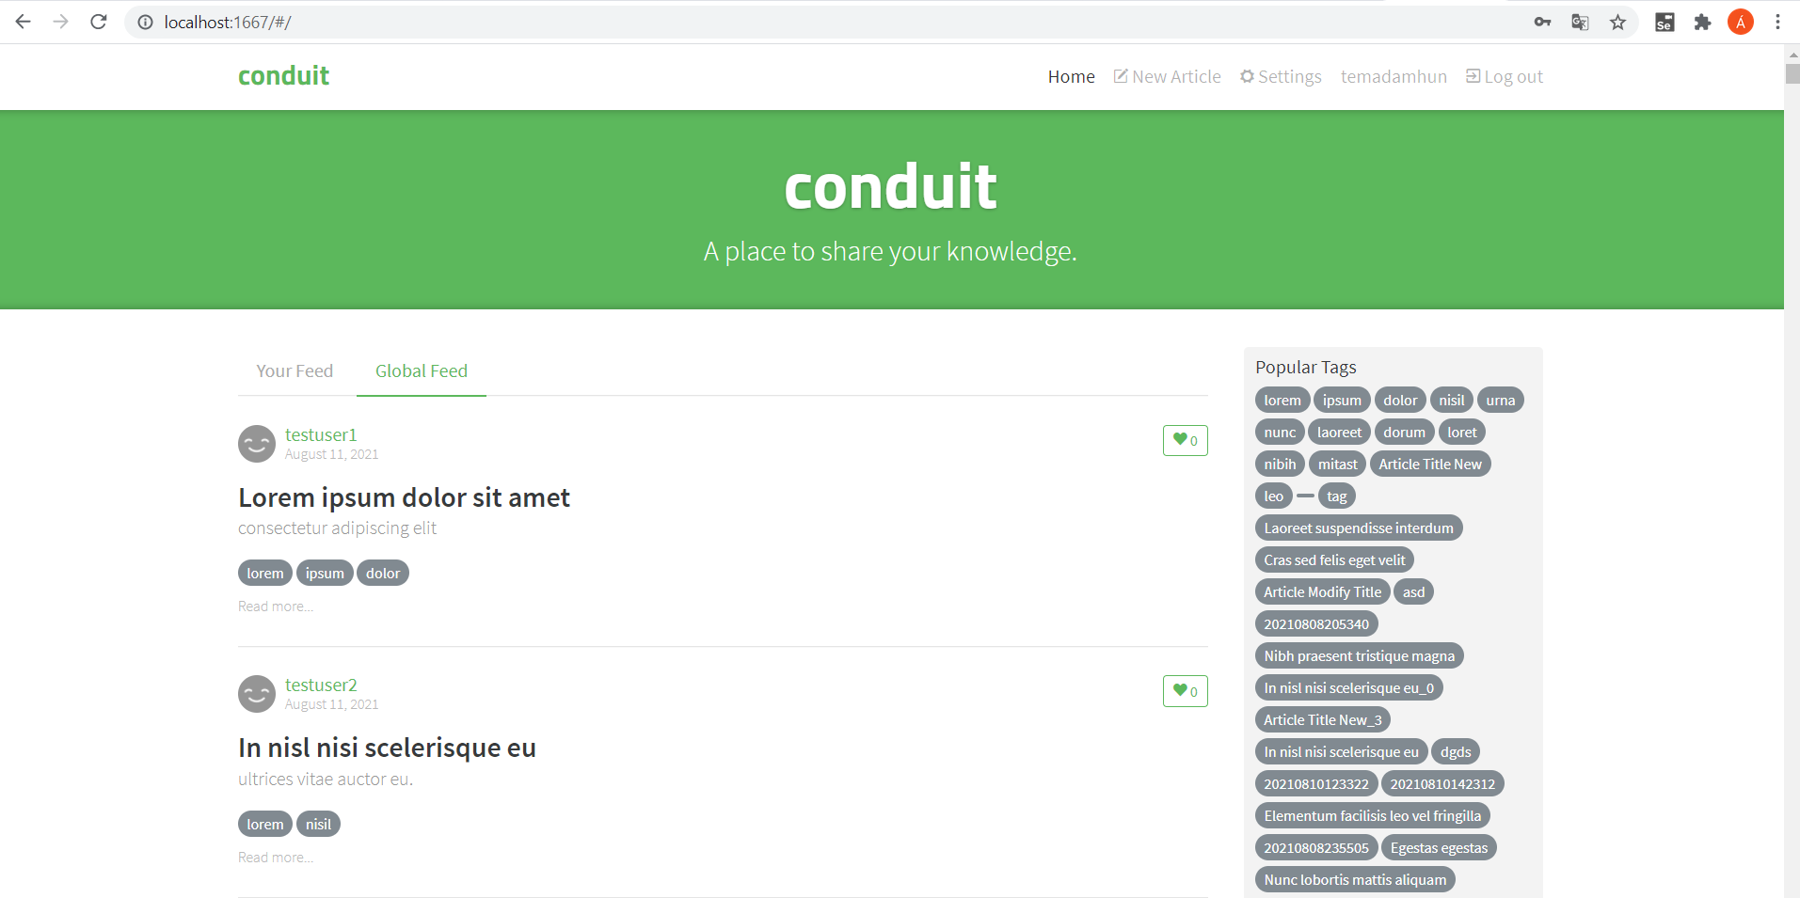
Conduit alkalmazás

Slide 4
Automatizált tesztek
Sorszám | Eljárás név | Funkció
1 | test_regisztracio | Új felhasználó regisztrációja
2 | test_login | Felhasználó belépése
3 | test_accept | Adatvédelmi nyilatkozat elfogadása
4 | test_new_article | Új blogposzt létrehozása
5 | test_modify_article | Blogposzt módosítása
6 | test_listazas | Tag alapú listázása
7 | test_delete_article | Blogposzt törlése
8 | test_lapozas | Oldalak lapozása
9 | test_adatok_mentese | Blogposztok címének lementése fájlba
10 | test_new_article_from_file | Blogposztok létrehozása a külső fájlból kiolvasott adatokkal
11 | test_logout | Kijelentkezés

Slide 5
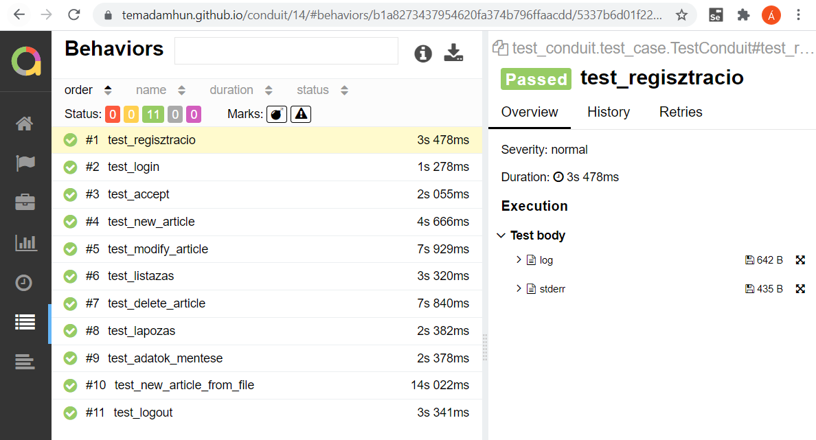
Github action - teszteljárások

Slide 6
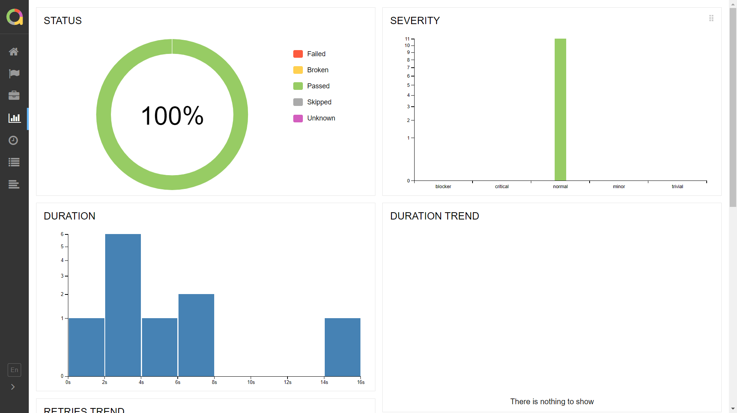
Automatizált vezetői tesztjelentés (allure report)

Slide 7
Köszönöm a figyelmet!

